Slide 1
§1.2 复数的几种表示
一、复数的几何表示
二、复数的三角表示和指数表示
三、复数的乘幂与方根
四、几个关系

Slide 2


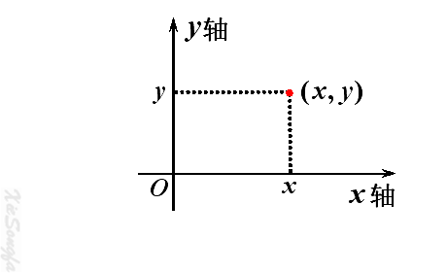
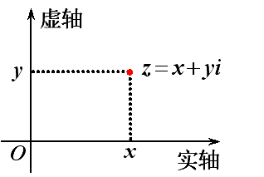
一、复数的几何表示
1. 复平面
P4
定义
在平面上建立一个直角坐标系，
用坐标为 的点来
表示复数
从而将全体复数和平面上的全部点
一一对应起来，
z
这样表示复数
的平面称为复平面或者
z 平面。
此时，x 轴称为实轴，y 轴称为虚轴。

Slide 3


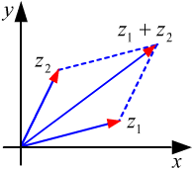
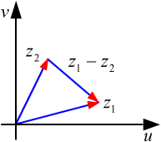


一、复数的几何表示
1. 复平面
虚轴
在复平面上，从原点到点
y
所引的向量与该复数 z 也构成一一
对应关系(复数零对应零向量)。
O
x
实轴
引进复平面后，复数 z 与点 z 以及向量 z 视为同一个概念。
比如，复数的加减法等同于向量的平行四边形法则。

Slide 4



一、复数的几何表示
2. 复数的模与辐角
P5
将复数和向量对应之后，除了利用
y
实部与虚部来给定一个复数以外，
y
还可以借助向量的长度与方向来给
O
x
x
定一个复数。
定义
设 z 的是一个不为 0 的复数，
(1) 向量 z 的长度 r 称为复数 z 的模，记为
(2) 向量 z 的“方向角” 称为复数 z 的辐角，记为
(?)

Slide 5



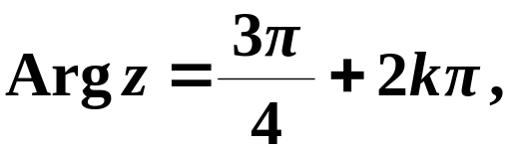

一、复数的几何表示
2. 复数的模与辐角
两点说明
(1) 辐角是多值的，
相互之间可相差
其中 k 为整数。
(2) 辐角的符号约定为：
y
逆时针取正号，顺时针取负号。
+
例如
对于复数
则有
−
x
注
复数 0 的模为 0，辐角无意义。

Slide 6






一、复数的几何表示
2. 复数的模与辐角
主辐角
对于给定的复数 设有 满足：
且
则称 为复数 z 的主辐角，记作
由此就有如下关系：

Slide 7
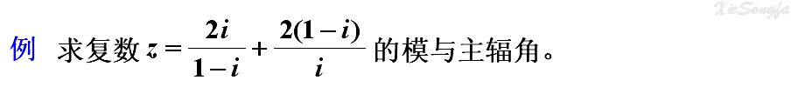
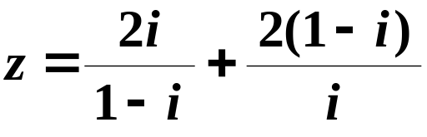






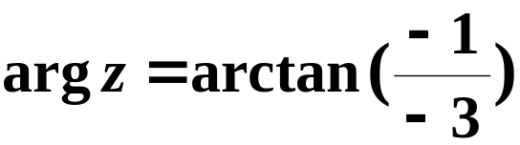

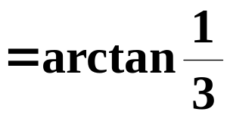
解
y
x

Slide 8
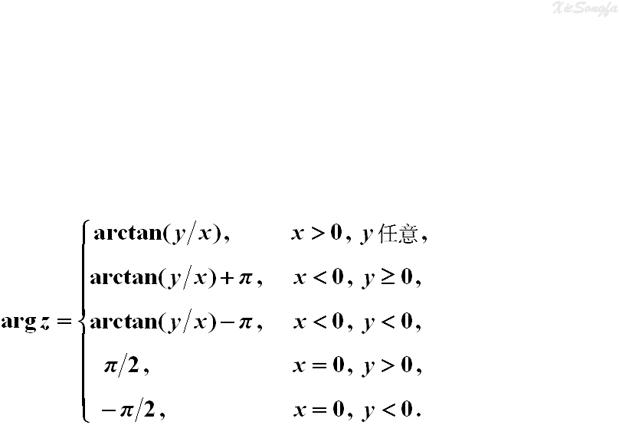



一、复数的几何表示
y
3. 相互转换关系
P7
y
(1) 已知实部与虚部，求模与辐角。
O
x
x

Slide 9




一、复数的几何表示
y
3. 相互转换关系
y
(1) 已知实部与虚部，求模与辐角。
(2) 已知模与辐角，求实部与虚部。
O
x
x
由此引出复数的三角表示式。

Slide 10






二、复数的三角表示和指数表示
1. 复数的三角表示
P9
y
由
如图，
y
有
O
x
x
定义
设复数 r 是 z 的模，
是 z 的任意一个辐角，
称 为复数 z 的三角表示式。

Slide 11




二、复数的三角表示和指数表示
2. 复数的指数表示
补
(欧拉公式)
利用欧拉公式 得
定义
设复数 r 是 z 的模，
是 z 的任意一个辐角，
称 为复数 z 的指数表示式。
注
在复数的三角表示式与指数表示式中，辐角不是唯一的，
但习惯上一般取为主辐角。

Slide 12

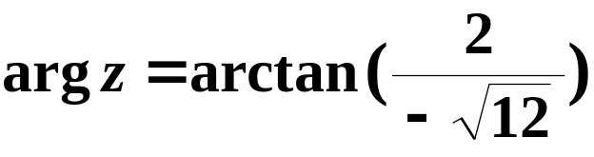


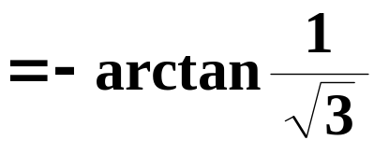

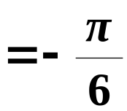
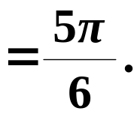
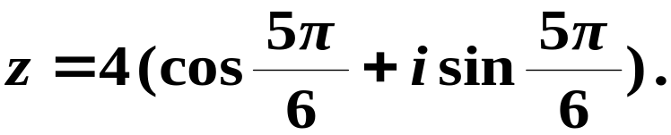

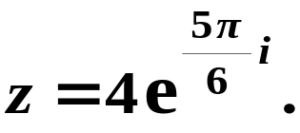
解
y
x
复数 的三角表示式为
复数 的指数表示式为

Slide 13












二、复数的三角表示和指数表示
3. 利用指数表示进行复数的乘除法运算
、
P10 补
设
乘法
即
(在集合意义下?)
(集合意义)
两个复数乘积的
模等于它们的模的乘积；
幅角等于它们幅角的和。

Slide 14
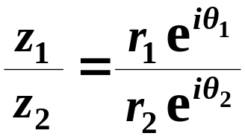
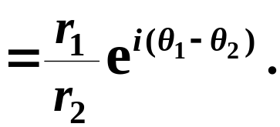
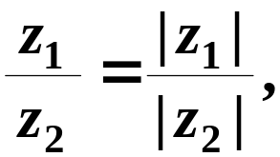
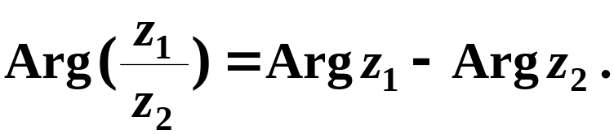
二、复数的三角表示和指数表示
3. 利用指数表示进行复数的乘除法运算
设
除法
即
(在集合意义下)
两个复数的商的
模等于它们的模的商；
幅角等于它们幅角的差。

Slide 15
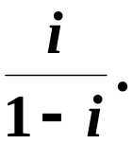
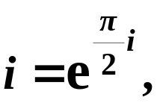
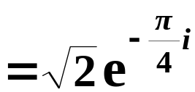

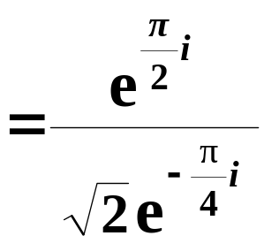
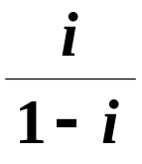
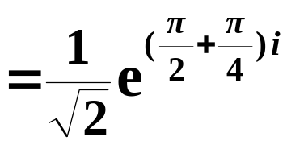
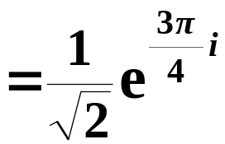
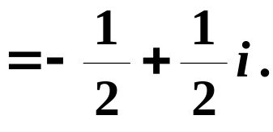





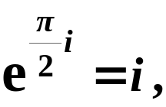
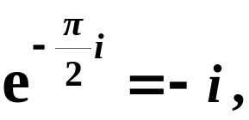




例
计算
解
由
有
附
一些“简单”复数的指数形式

Slide 16
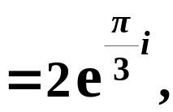
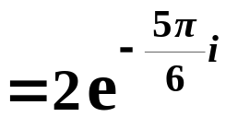


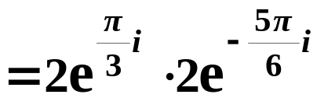
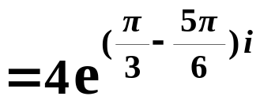

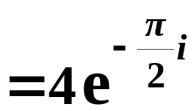

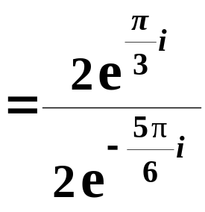
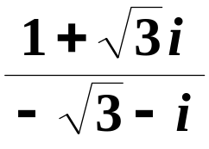
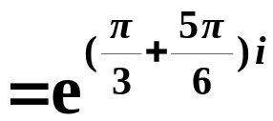
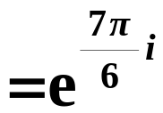
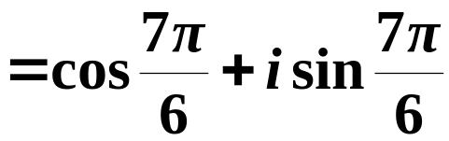
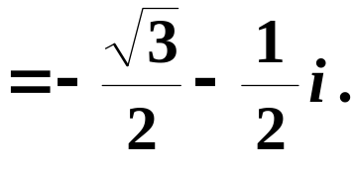
P11 例1.5 修改
解
由
有

Slide 17

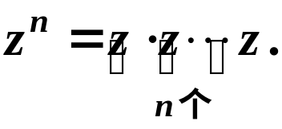


三、复数的乘幂与方根
1. 复数的乘幂
P12
定义
设 z 是给定的复数， n 为正整数，n 个 z 相乘的积称为
记为
即
复数 z 的乘幂，
利用复数的指数表示式可以很快得到乘幂法则。
法则
设
则

Slide 18

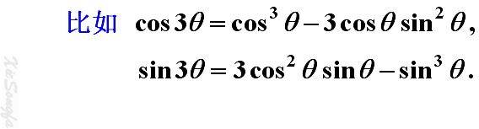
三、复数的乘幂与方根
1. 复数的乘幂
棣莫弗(De Moivre)公式
由
以及复数的三角表示式可得
在上式中令 r = 1，则得到棣莫弗(De Moivre)公式：
进一步易得到正弦与余弦函数的 n 倍角公式。

Slide 19
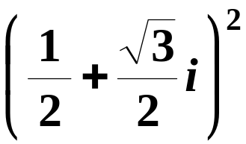
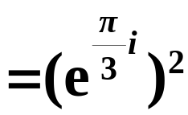
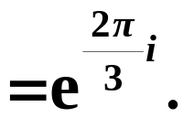
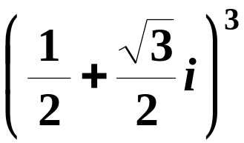
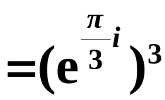


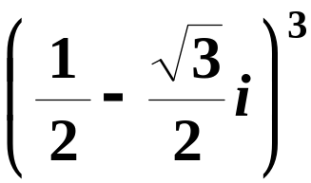
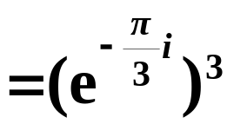


例
此外，显然有
由此引出方根的概念。

Slide 20





三、复数的乘幂与方根
2. 复数的方根
P13
复数求方根是复数乘幂的逆运算。
定义
设 是给定的复数，n 是正整数，求所有满足 的
复数 w ，
称为把复数 开 n 次方，或者称为求复数 的
n 次方根，
记作 或
复数 的 n 次方根一般是多值的。

Slide 21












三、复数的乘幂与方根
2. 复数的方根
利用复数的指数表示式可以很快得到开方法则。
推导
由
有
设
即
得
—— 正实数的算术根。

Slide 22






三、复数的乘幂与方根
2. 复数的方根
描述
在复平面上， 这 n 个根均匀地
分布在一个以原点为中心、以
为半径的圆周上。
其中一个
根的辐角是
方法
直接利用公式求根；
先找到一个特定的根，再确定出其余的根。

Slide 23















例
求
解
具体为：
例
求解方程
解
具体为：

Slide 24













四、几个关系
(1)
P6
(2)
P8
(3)
P6

Slide 25










P8
证
利用复数与向量的关系，可以证明一些几何
C
问题。
比如，上例证明的结论可描述为：
A
B
三角形的两边之和大于等于第三边。

Slide 26

……
轻松一下吧

Slide 27






附：
知识广角 —— 奇妙的欧拉公式
1748 年，欧拉给出了著名的公式
令 有
克莱茵认为这是数学中最卓越的
公式之一，
它把五个最重要的数 联系起来。

Slide 28

附：
人物介绍 —— 欧拉
欧 拉
Leonhard Euler
(1707～1783)
瑞士数学家、自然科学家
十八世纪数学界最杰出的人物之一。
数学史上最多产的数学家。
不但为数学界作出贡献，
而且把数学推至几乎整个物理领域。

Slide 29
附：
人物介绍 —— 欧拉
欧拉是科学史上最多产的一位杰出的数学家。
以每年平均 800 页的速度写出创造性论文。
一生共写下了 886 本书籍和论文。
其中
分析、代数、数论占40%，几何占18%，
物理和力学占28%，天文学占11%，
弹道学、航海学、建筑学等占3%，
彼得堡科学院为了整理他的著作，足足忙碌了 47 年。
整理出他的研究成果多达 74 卷。
(牛顿全集 8 卷，高斯全集 12 卷)

Slide 30

附：
人物介绍 —— 欧拉
欧拉编写了大量的力学、分析学、几何学的教科书。
《无穷小分析引论》、《微分学原理》以及
《积分学原理》都成为数学中的经典着作。
课本上常见的如 i , e , sin , cos , tg , △x , Σ, f (x) 等等，
也都是他创立并推广的。
有的学者认为，自从 1784 年以后，微积分的教科书
基本上都抄袭欧拉的书。

Slide 31
附：
人物介绍 —— 欧拉
如今几乎每一个数学领域都可以看到欧拉的名字：
初等几何的欧拉线
微分方程的欧拉方程
多面体的欧拉定理
复变函数的欧拉公式
解析几何的欧拉变换
变分学的欧拉方程
四次方程的欧拉解法
级数论的欧拉常数
数论中的欧拉函数
…………

Slide 32
附：
人物介绍 —— 欧拉
欧拉的记忆力惊人！
能背诵罗马诗人维吉尔(Virgil)的史诗Aeneil，
能背诵前一百个质数的前十次幂，
能背诵“全部”的数学公式，
直至晚年，还能复述年轻时的笔记的“全部” 内容。

Slide 33
附：
人物介绍 —— 欧拉
欧拉的心算能力罕见！
道听途说
欧拉的两个学生把一个复杂的收敛级数
的前 17 项加起来，算到第 50 位数字，
两人相差一个单位；
欧拉为了确定究竟谁对，用心算进行了
全部运算，最后把错误找了出来。

Slide 34
附：
人物介绍 —— 欧拉
欧拉的毅力极其顽强！
可以在任何不良的环境中工作。
常常抱着孩子在膝上完成论文。
在双目失明以后，也没有停止对数学的研究。
在失明后的 17 年间，还口述了400 篇左右的论文。
(返回)

Slide 35











附：
关于 (在集合意义下)
所谓“在集合意义下”是指：
分别从集合 中与集合 中任取一个
元素(即辐角)，相加后，得到集合 中的
一个元素(即辐角)。
比如
设
则
事实上，
(返回)

